Slide 1

毕设中期答辩
S盒的密码学性质检测
指导老师：王子龙
答辩学生：龚若涵

Slide 2
01
研究内容简介及任务
目 录
02
已完成内容及进展详情
03
后期工作

Slide 3
PART
ONE
研究内容
及进展

Slide 4

毕设课题简介：
-- S盒作为许多密码算法的核心模块，其安全强度至关重要;
-- 但如何全面准确度量S盒的密码学性质强度，是分组密码算法设计和分析中的研究难题；
--本次毕设拟从非线性度、旋转对称性等多个角度考察S盒的密码学性质。
需要收集和完善已有的分析检测方法，制作实用检测软件。
Notes:
所以根据毕设内容，我将毕设任务分为三个方面：
我的任务大概是这样几个方面：
1）对S盒的每个密码学性质和原理进行学习，初步确定对哪些性质进行检测。
2）搜集已有的S盒性质检测方法。对于S盒检测平台，可以借鉴设计方法，考察现有平台的不足；对于性质检测的改进算法，可以收集并比较出最佳算法，然后尝试代码实现
3）

Slide 5
研究任务及进展
毕设任务 | 已完成工作 | 百分比
任务一： 前期对毕设课题的学习和调研。 | 1.完成了布尔函数和S盒初步学习； 2.仔细阅读了a Platform for Evaluation, Implementation, and Generation of S-boxes 等最新论文。 | 100%
任务二： 对现有的密码学性质检测方法进行收集，进行代码实现。 | 1.搜集到最新检测方法； 2.完成部分主要的密码学性质检测的代码编写； | 70%
任务三: 完成性能测试，撰写毕业论文。 | 1.完成论文中背景知识的撰写； | 10%

Slide 6
PART
TWO
已完成内容及进展详情

Slide 7
关于已有的S盒性质检测技术的调研
通过调研国内外的S盒密码学性质检测的技术。

Slide 8
任务一完成情况
对于任务一，我完成了哪些工作：
(附加图片)
文字部分写关键词即可

Slide 9
任务二完成情况
跟任务一一样的套路

Slide 10
任务二完成情况
通过查阅资料，*****
1.阅读文献
收集已有方法
3.对代码进行测试
2.尝试代码实现
4.编写软件前端

Slide 11
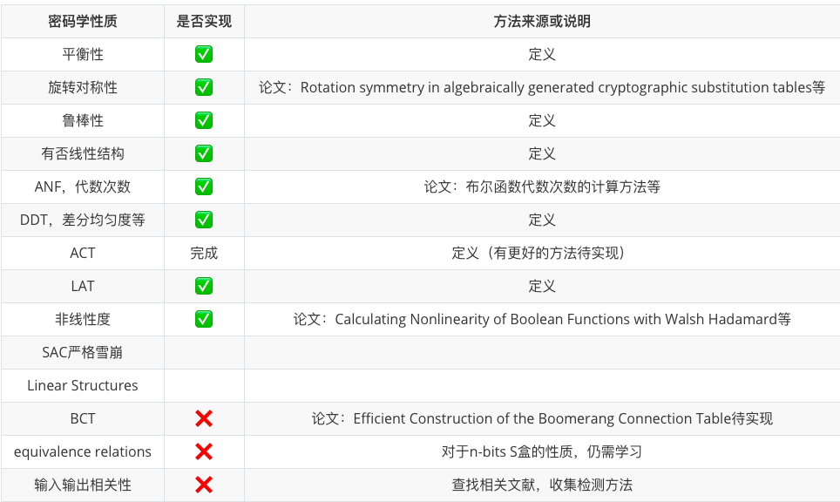
任务二完成情况

Slide 12
任务三完成情况
由于代码尚未编写完成，所以暂时没有进行性能测试。

Slide 13
任务三完成情况
同上

Slide 14
任务三完成情况
一句话说明即可(附图)

Slide 15
PART
THREE
后期工作

Slide 16
后期工作
继续加入新的性质计算，增加检测的全面性。
设计用户友好的软件界面。
对软件的性能进行测试。
完成毕业论文的撰写。
PART TWO
PART THREE
最近工作和生活都有些懈怠，事情比较多比较杂，搅在一起让人丧失了动力
这段时间，追完了一部剧叫琅琊榜，看了几部电影，其中推荐Inside Out
看完了关于如何做科学研究的几本书，只是觉得像喝了几碗鸡汤，然并卵罢了

Slide 17
感谢各位老师聆听！

